Slide 1





Música
9°A
ANDREA
ECHEVERRI
🌳 Artista, activista, ambientalista y voz del rock alternativo colombiano 🎵

Slide 2
TABLA DE
CONTENIDO
Biografía básica
Inicios artísticos
Canciones populares
Aterciopelados
Arte y activismo
Nuevo álbum
Frase
03
04
05
06
07
08
09

Slide 3

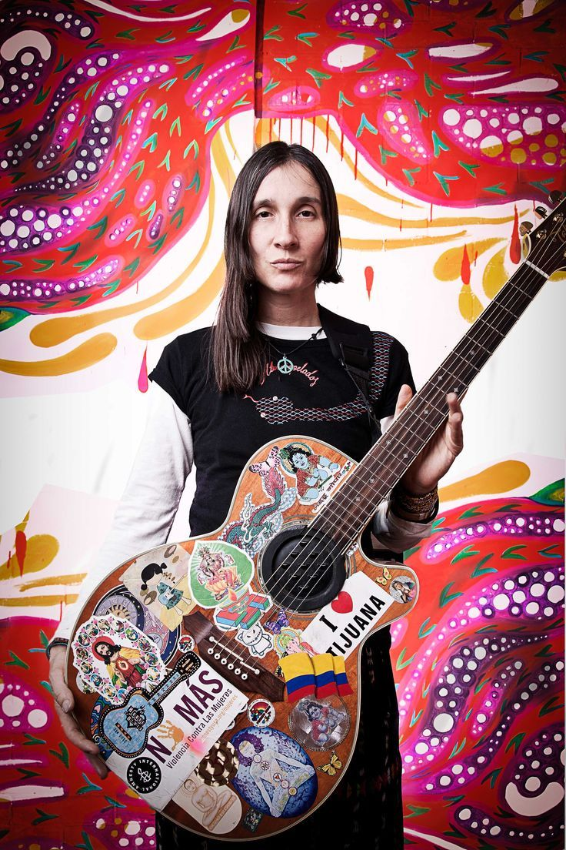
BIOGRAFÍA
BÁSICA
Nombre completo: Andrea Echeverri Arias
Nacimiento: 13 de septiembre de 1965, Bogotá, Colombia
Formación: Bellas Artes, Universidad de los Andes
Profesiones: Cantante, compositora, ceramista, activista

Slide 4


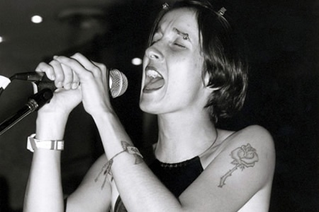

INICIOS
ARTÍSTICOS
1
Comenzó como ceramista y expositora de arte plástico
2
Su sensibilidad artística influyó en su estilo musical
3
Arte con perspectiva de género y raíz ancestral

Slide 5
CANCIONES MÁS POPULARES
01
02
03
Bolero falaz
Florecita rockera
A eme o
Esta canción mezcla bolero y rock para hablar con ironía sobre el desamor y las mentiras en una relación. Es una crítica a las promesas vacías y al drama romántico, con el estilo sarcástico característico de Aterciopelados.
Un himno de libertad femenina y rebeldía juvenil. La canción retrata a una mujer independiente y fuerte, rompiendo estereotipos y expresando su identidad sin miedo, al ritmo del rock alternativo.
Una canción tipo así poética que celebra el amor en todas sus formas. A través del juego con las letras "A", "E", "M" y "O", transmite mensajes de afecto, conciencia y emoción profunda.

Slide 6

ATERCIOPELADOS
Fundadora de Aterciopelados (1992) junto a Héctor Buitrago
Mezcla de rock alternativo con ritmos latinos y folklore colombiano
Letras con crítica social: medio ambiente, feminismo, derechos humanos
Ganadores de Latin Grammy, MTV y otros premios

Slide 7


ARTE Y
ACTIVISMO
Elegancia
Sostenibilidad
Participación en acciones sociales como:
Mantiene su trabajo en cerámica con enfoque en lo femenino
Proyecto destacado: Ovarios Calvarios (2021)
Refugio Sonoro (ACNUR)
¿Quién cuida al pueblo?

Slide 8

NUEVO ÁLBUM
🌀 Genes Rebeldes (2025)
Temas: empoderamiento, vanidad, crítica a estereotipos
Colaboraciones con Gustavo Santaolalla y Camila Moreno
Estilo: rock, electrónica, blues

Slide 9



FRASE
El arte, la música y el cuerpo también son territorios de lucha

Slide 10
MUCHAS GRACIAS

